Slide 1
„Průvodce českým zdravotnictvím pro seniory“
Mgr. Irena Storová, MHA
ředitelka SÚKL
2019

Slide 2

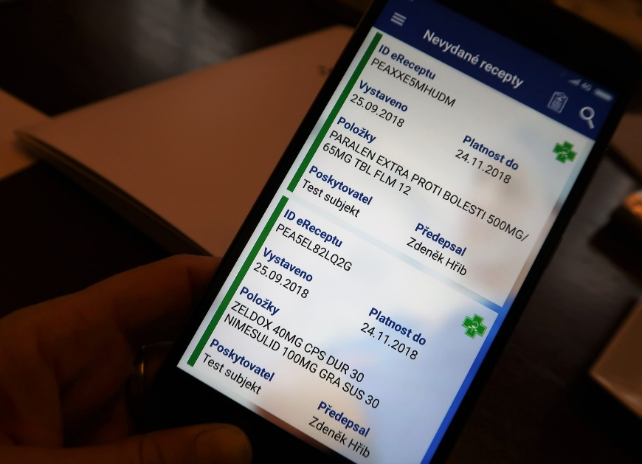

CÚER
eAp
Lékový záznam

Slide 3
Současná dostupnost lékového záznamu
Lékový záznam umožňuje pacientovi, lékaři, farmaceutovi a klinickému farmaceutovi nahlížení na údaje o předepsaných a vydaných LP konkrétnímu pacientovi, které jsou obsažené v CÚeR, včetně jejich dalšího zpracování
  náhled pro pacienta (lékový záznam) je k dispozici již dnes, pro pacienta je dostupný nonstop a zdarma
obsahuje:
  všechny předepsané eRecepty, stav jednotlivých eReceptů
  všechny provedené výdeje a informace o vydaných lécích
umožňuje:
  prohlížení ve webové a mobilní aplikaci (zatím cca 10 tisíc uživatelů)
  doručení identifikátoru nového receptu
  kontrolu nad svojí preskripcí
podmínky přístupu:
  registrace do Národní identitní autority (NIA) a přístup do aplikace nebo OP s čipem

Slide 4
Nahlížení do lékového záznamu
Lékový záznam umožňuje pacientovi, lékaři, farmaceutovi a klinickému farmaceutovi nahlížení na údaje o předepsaných a vydaných LP konkrétnímu pacientovi, které jsou obsažené v CÚER, včetně jejich dalšího zpracování
Lékař může nahlížet na údaje pacienta prostřednictvím pouze v souvislosti s poskytováním zdravotních služeb poskytovatelem tomuto pacientovi
Farmaceut může nahlížet na údaje pouze v souvislosti s poskytováním zdravotních služeb pacientovi, a to:
  a) při výdeji LP na základě identifikátoru platného eReceptu, na který dosud nebyly vydány všechny předepsané LP
  b) po zadání čísla OP nebo cestovního pasu v rámci osobní konzultace s pacientem, který tímto dokladem prokáže totožnost
Klinický farmaceut může do záznamu nahlížet pouze v rámci své činnosti vykonávané u poskytovatele zdravotních služeb v souvislosti s poskytováním zdravotních služeb
Pacient může kdykoliv vyslovit nesouhlas s možností nahlížet do jeho lékového záznamu. Takový generální nesouhlas může vyslovit pro kteroukoli skupinu - lékaře, farmaceuty a klinické farmaceuty

Slide 5

RE-EXPORT

Slide 6
Vývoz registrovaných léčivých přípravků
Re – export je významný kontributor nedostupnosti
  Primární příčina výjimečně
  Významně zhoršuje dostupnost léčiv s ohlášeným výpadkem
    Omezení dodávek ze strany držitelů
    Vývoz v době ohlášeného přerušení dodávek
  Léčivé přípravky s re-exportem vyšším než 75% dodávek do ČR
Preventivní opatření MZ a SÚKLu
    § 77c – zařazení na Seznam (povinnost ohlásit vývoz)
    § 77d – opatření k zajištění dostupnosti LP (zákaz vývozu)
      20 podnětů k zařazení na seznam léčivých přípravků, jejichž distribuci do zahraničí mají distributoři povinnost. 378/2007 Sb.,
      Celkem zařazeno 46 kódů (3 podněty na stažení ze seznamu)
    Latence hlášení k prokázání hrozící nedostupnosti
    Málo informací o držitelů a distributorů včas
Notes:
Re-export jako zásadní příčina nedostupnosti se vyskytla cca 4x.
MAHové většinou nemají Mitigation plan – jen oznámí, nesnaží se vždy najít řešení, dodta veškeré informace ihned – musíme se doptávat, ztráta času.

Slide 7
Podíl reexportů na dodávkách na trh (v %)
Celkem 1-6/2019
2,7 milionu balení
81 milionu DDD
1,5 miliard Kč
Notes:
Vybral jsem dva slidy, které nemá pan náměstek v presentaci. Trend je cca setrvalý. Pokud srovnáme s dovozen na slidu 28, je vývoz 4x vyšší než dovoz (všechny mechanismy – SpLP, souběžný dovoz, individuální dovoz)

Slide 8

ZMĚNY ZoL
VE VZTAHU K DOSTUPNOSTI LÉČIV

Slide 9
4 pilíře posilující dostupnost léčiv
Pozitivní zásahy do trhu
  Rozšíření spektra mimořádných opatření pobízejících k dovozu a distribuci léčiv, které by standardně nemohly být uváděny na CZ trh, ale které jsou nenahraditelné a nebo náhradou za LP ve výpadku
Emergentní systém objednávání léčiv
  Pokud lékárna není schopna získat LP ve standardním distribučním řetězci, bude mít možnost obrátit se přímo na MAHa a ten bude mít povinnost zajistit dodávku LP do 2 pracovních dnů
Negativní zásahy do trhu
  Povolení reexportu LP, kterých „je dostatek“
  Ad hoc omezení či zákáz opatřením MZ, které budou mnohem flexibilnější než dosud
Mimořádná opatření v oblasti cen a úhrad
  LP, které nahrazují hrazené léky ve výpadku, by mohla být dočasně stanovena/zvýšena maximální cena a úhrada z v.z.p.

Slide 10
Očekávané změny dle návrhu novely ZoL
§ 11 g, h Ministerstvo zdravotnictví
  g) činí opatření za účelem zajištění dostupnosti…
  h) činí opatření při hrozícím nebo již nastalém nedostatku…
§ 33a Emergentní systém
§ 77c Opatření k zajištění dostupnosti hrazených léčivých přípravků – OOP vydávané SÚKL každý měsíc (5. den)
  Povoluje dodání léčivého přípravku určeného pro trh v České republice do jiného členského státu nebo do třetí země
§ 77d Opatření k zajištění dostupnosti léčivých přípravků - OOP vydávané SÚKL
dle potřeby
  zakáže nebo omezí dodání léčivého přípravku určeného pro trh v České republice do jiného členského státu nebo do třetí země
Změna zákona o veřejném zdravotním pojištění
  Mimořádné opatření pro zachování dostupnosti nenahraditelných hrazených léčivých přípravků
    SÚKL dočasně stanoví nebo změní maximální cenu a výši a podmínky úhrady...

Slide 11
§ 33a Emergentní systém
Informační systém pro mimořádné objednávání humánního léčivého přípravku předepsaného na receptu
Držitel rozhodnutí o registraci hrazeného léčivého přípravku je povinen
  zajisti provoz emergentního systému v podobě automatizovaného elektronického zadávání a potvrzování objednávek
  zveřejňovat prostřednictvím emergentního systému přehled distributorů, jejichž prostřednictvím aktuálně zajišťuje jeho dodávky pro pacienty v České republice.
  objednávající lékárně obratem elektronicky potvrdit doručení objednávky učiněné prostřednictvím emergentního
    ověření existence elektronického receptu (nelze výdej na žádanku)
    (elektronický recept je zablokován pro další výdej)
    o tomto potvrzení informuje do 24 hodin Ústav formou elektronického hlášení
  zajistit dodání hrazeného léčivého přípravku, jehož je držitelem rozhodnutí o registraci, lékárně za účelem výdeje pacientovi, a to do 2 pracovních dnů od doručení objednávky

Slide 12




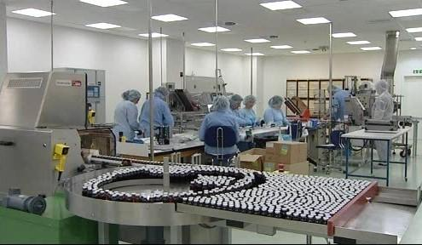
Emergentní systém
SÚKL
DISTRIBUTOR
LÉKÁRNA
MAH
Dodání
DISTRIBUTOR
systému automatizovaného elektronického zadávání a potvrzování objednávek
Potvrzení
Objednávka

Slide 13

„§ 77c Opatření k zajištění dostupnosti hrazených léčivých přípravků
Opatření obecné povahy vydává Ústav vždy k 5. dni kalendářního měsíce souhrnně pro všechny léčivé přípravky splňující podmínky podle odstavce 2, a povoluje jím dodání takových léčivých přípravků mimo území České republiky……KTERÉ:
Všechny hrazené LP
nebyly v posledních 3 po sobě jdoucích kalendářních měsících objednány prostřednictvím emergentního systému více než pěti lékárnami
nebylo v žádném z posledních 3 po sobě jdoucích kalendářních měsíců přerušeno jejich uvádění na trh oznámené podle § 33 odst. 2
netrvá ani nebylo oznámeno přerušení jejich uvádění na trh, ke kterému by mělo dojít v době po nabytí účinnosti opatření obecné povahy,
nejsou uvedeny …jako náhrada za léčivý přípravek, jehož uvádění na trh bylo přerušeno nebo k jehož přerušení mělo dojít
není ukončeno jejich uvádění na trh podle § 33 odst. 2, ani nebylo oznámeno ukončení jejich uvádění na trh
v žádném z posledních 3 po sobě jdoucích kalendářních měsíců…. nebyly dodávány mimo území České republiky v objemu větším než 10 % z jejich průměrných měsíčních dodávek …..za uplynulý kalendářní rok.
Ústav vydá vždy k 5. dni kalendářního měsíce souhrnně pro všechny léčivé přípravky
Seznam k OOP
„povolení vývozu“

Slide 14

Děkujeme za pozornost
Státní ústav pro kontrolu léčiv
Šrobárova 48, 100 41 Praha 10
tel.: +420 272 185 111
fax: +420 271 732 377
e-mail: posta@sukl.cz

